Slide 1
LA NECESIDAD DE COMUNICACIÓN PARA PERSONAL DE ENFERMERÍA

Slide 2
LA NECESIDAD COMUNICACIÓN
El personal de enfermería depende de la relación que establece con el paciente.
La comunicación es esencial para establecer una relación óptima enfermera – paciente.
Es un proceso de por medio del cual se intercambia información.
Se comunica con el paciente, su familia y amigos, los visitantes y miembros de salud.

Slide 3
TIPOS DE COMUNICACIÓN
Comunicación Verbal
Se utilizan palabras e incluye lenguaje, la escritura y lectura.
Es difícil controlar la expresión facial
La palabra escrita se usa cuando el paciente no puede hablar u oír.
Se le proporcionará papel al paciente si este necesita comunicarse.

Slide 4
TIPOS DE COMUNICACIÓN
Comunicación No Verbal
No se emplean palabras.
Esta comunicación incluye
Expresión Fácil
Postura corporal
Arreglo personal
Gestos
Tono de Voz
Tacto

Slide 5
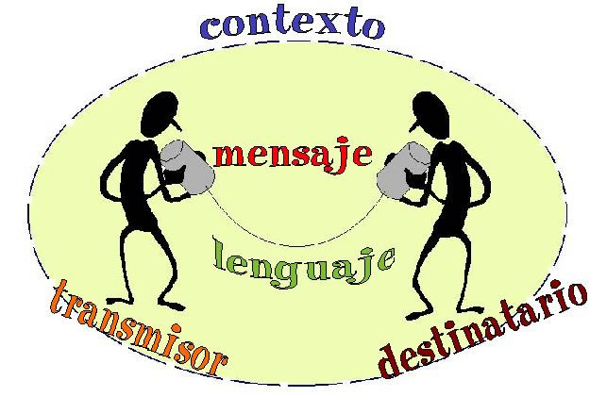
ELEMENTOS BÁSICOS DE LA COMUNICACIÓN
La comunicación es un proceso por el cual se envía y recibe un mensaje.
Para que haya comunicación se tener en cuanta los elementos de este proceso.

Slide 6
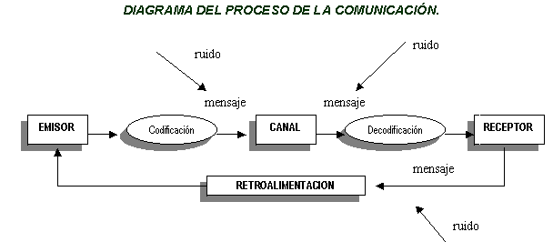
PROCESO DE COMUNICACIÓN
Remitente o emisor
Mensaje
Conducto o canal
Destinatario o receptor
Efecto en el destinatario
Retroalimentación

Slide 7
FACTORES QUE AFECTAN LA COMUNICACIÓN
Situaciones que afectan al remitente: desconocimiento del idioma, lesiones encefálicas, dificultada para emitir sonidos vocales, malestar físico.
Situaciones que afectan el mensaje: pacientes con problemas para pensar, ruido.
Situaciones que afectan el conducto: utilizar el adecuado conducto para el mensaje.
Situaciones que afectan al destinatario: trastornos auditivos, que no pueden leer y escribir, estado emocional.

Slide 8
REGLAS PARA LA COMUNICACIÓN EFECTIVA
Se debe entender y respetar al paciente
Tratar al paciente como un ser humano
Ser capaz de detectar los problemas del paciente
Aceptar y respetar su religión y cultura
Usar términos que tengan mismo significado para ambos
No debe divagar.

Slide 9
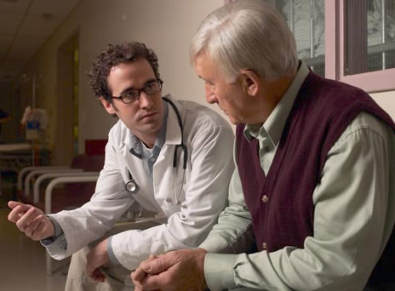
BARRERAS QUE OBSTACULIZAN LA COMUNICACIÓN
Si el técnico no usa el mismo lenguaje
El paciente o el técnico pueden cambiar el tema
En caso que el técnico exprese su opinión personal juzgando valores, comportamientos o sentimientos.
Respetar el silencio del paciente
Saber escuchar
Respuestas cómodas que bloquean la comunicación.

Slide 10
COMO COMUNICARSE CON PACIENTES
Lo que puede hacer
Demostrar interés
Tengas buenas maneras
Hable claro
Utilice palabra normales
Respete el estado de ánimo
Lo que no puede hacer
Hacerse el muy ocupado
Hacer gestos con los hombros o marcharse
Rehusar hacer algo que tiene que hacer
Usar términos médicos
Hablar de todo
Gestos de impaciencia

Slide 11
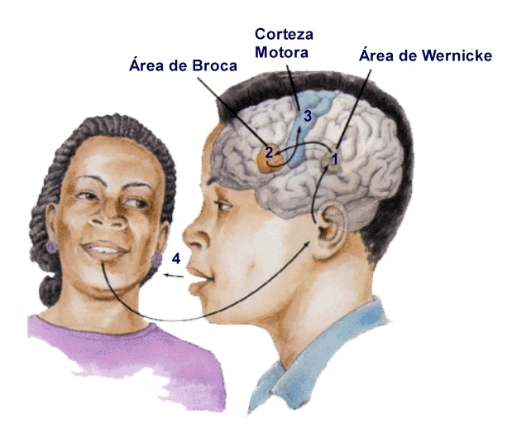
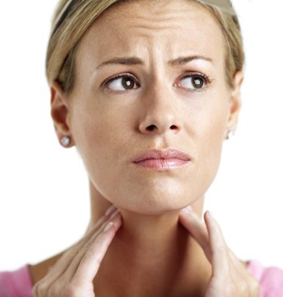
TRASTORNOS DE LA COMUNICACIÓN
Puede ser interrumpida por trastornos patológicos
Los trastornos del Sistema Nervioso Central, tales como:
Afasia, que pueden ser: Afasia expresiva y Afasia receptiva
Disfasia o Disartria
Disfonía

Slide 12
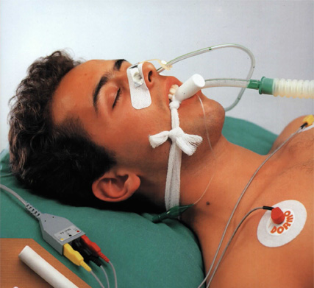
COMUNICACIÓN CON PACIENTES
Con barreras físicas
Tales como la:
Disnea acentuada
Traqueostomia
Tubo endotraqueal
Estos le impiden al paciente la formación de palabras.
Se debe:
Tener paciencia
Utilizar elementos que ayuden la comunicación.

Slide 13
COMUNICACIÓN CON PACIENTES
Con Deterioro Sensorial o Motor
Deterioro Auditivo
Hable despacio y en dirección al oído
Deterioro Visual
Identifique al entrar a la habitación y explique al paciente los ruidos
Con Afasia
Una persona debe hablar a la vez y no gritar.
Disartria
Escuche con atención y anime al paciente a conversar.

Slide 14
LA ENSEÑANZA DEL PACIENTE
Se utiliza la comunicación para lograr un aprendizaje
La enseñanza es un proceso designado para producir un aprendizaje específico.
Este proceso de enseñanza – aprendizaje involucra una dinámica de interacción entre maestro y alumno.
Debe existir comunicación abierta y sincera.

Slide 15
LINEAMIENTOS PARA LA ENSEÑANZA DEL PACIENTE
El aprendizaje requiere energía y habilidad para concentrarse.
La motivación es una poderosa facilitadora del aprendizaje.
Para maximizar el aprendizaje es necesario un ambiente agradable.
Presente la enseñanza en forma que el cliente pueda entenderla.
Considerar las diferencias culturales.
Lenguaje que el cliente entienda.
Conozca al cliente.
Brinde una frecuente retroalimentación.

Slide 16
MUCHAS GRACIAS
POR SU ATENCIÓN

